Slide 1

Faculdade Senac Maringá
Tecnologias móveis e Hibridas
Prof. Rafael Florindo
Aula 01
Bimestre 01

Slide 2
Cronograma da aula de hoje
Plano de Ensino
Ementa
Sistema de Avaliação
Cronograma
Ambiente de Produção
Aula 01
Visão geral sobre dispositivos móveis. Principais desafios no desenvolvimento de aplicativos para dispositivos móveis. Introdução às plataformas Android e IOS

Slide 3

Ementa
Visão geral sobre dispositivos móveis.
Visão geral de plataformas de desenvolvimento para Android e IOS.
Requisitos e desafios para computação móvel.
Obsolescência programada de hardware.
Arquitetura de software para dispositivos móveis.
Comunicação para dispositivos móveis.
Middleware e frameworks para Computação Móvel.
Programação voltada para dispositivo móvel.
Interface.
Transferência cliente-servidor.
Utilização de recursos do dispositivo móvel.

Slide 4

Sistema de Avaliação
1º BIMESTRE
Avaliação bimestral 4,0 (podendo ser, teórica ou prática)
Atividades em sala e trabalhos 4,0
Prova integradora 2,0
Total do bimestre 10,0
Média Bimestral 7,0
2º BIMESTRE
Avaliação bimestral 4,0 (podendo ser, teórica ou prática)
Atividades em sala e trabalhos 4,0
Prova integradora 2,0
Total do bimestre 10,0
Média Bimestral 7,0

Slide 5

Conteúdo Programático
Aula 1 - Visão geral sobre dispositivos móveis. Principais desafios no desenvolvimento de aplicativos para dispositivos móveis. Introdução às plataformas Android e IOS.
Aula 2 - Entendendo a obsolescência programada de hardware e seu impacto no meio ambiente. Interface
Aula 3 - Introdução a linguagem Dart
Aula 4 - Construindo projetos com a linguagem Dart com o paradigma Estruturado e OO
Aula 5 - ATIVIDADE PRÁTICA (4 PONTOS)
Aula 6 - Construindo projetos com a linguagem Dart
Aula 7 - O ecossistema do framework Flutter.
Aula 8 - Middleware e frameworks.
Aula 9 - AVALIAÇÃO DA DISCIPLINA (4 PONTOS)

Slide 6
Conteúdo Programático
Aula 10 - Projeto e desenvolvimento de interfaces gráficas com Flutter.
Aula 11 - Arquitetura de Software com Flutter
Aula 12 - Executando em emuladores e dispositivos.
Aula 13 - Armazenamento de dados no dispositivo móvel.
Aula 14 – Desenvolvimento de projeto completo – Parte 1.
Aula 15 - ATIVIDADE PRÁTICA (4 PONTOS)
Aula 16 - Uso de recursos do dispositivo móvel.
Aula 17 - Transferência de dados cliente-servidor.
Aula 18 - Autenticação e autorização de usuários.
Aula 19 - AVALIAÇÃO DA DISCIPLINA (4 PONTOS)
Aula 20 - Gerenciamento de estado em Flutter.
Aula 21 - Desenvolvimento de projeto completo – Parte 2.

Slide 7

Ambiente de Produção
IDEs
VsCode https://code.visualstudio.com/download
Intellij IDEA Versão Community https://www.jetbrains.com/pt-br/idea/download/?section=windows
Figma: https://www.figma.com/pt-br/
Git: https://git-scm.com/download/win
GitHubDesktop.
Linguagens e framework
Dart: https://dart.dev/get-dart
Flutter + Dart: https://docs.flutter.dev/get-started/install/windows/desktop
Notes:
Dart: O que é? Como começar a estudar? Para quê serve?
https://www.alura.com.br/artigos/dart#:~:text=Dart%20foi%20projetada%20para%20ser,s%C3%A3o%20as%20declara%C3%A7%C3%B5es%20da%20Google.
Crie um Hello world com Dart
https://www.devmedia.com.br/crie-um-hello-world-com-dart/40672
Seu primeiro app do Flutter
https://codelabs.developers.google.com/codelabs/flutter-codelab-first?hl=pt-br#0

Slide 8
Referências Bibliográficas
DEITEL, Paul; DEITEL, Harvey; DEITEL, Abbey. Android para programadores. Porto Alegre: Bookman, 2015.
PILONE, Dan; PILONE, Tracey. Use a cabeça! - desenvolvimento para Iphone e Ipad. 5. ed. Rio de Janeiro: Alta Books: 2015.
CARDOSO, Gabriel Schade. Criando aplicações para o Windows Phone – edição Windows Runtime. São Paulo: Casa do Código, 2014.
SCHMITZ, Daniel. Jquery Mobile – desenvolva interfaces para múltiplos dispositivos. São Paulo: Casa do Código, 2016.
LACHETA, Ricardo R. Google Android – aprenda a criar aplicações para dispositivos móveis com o Android SDK. 4. ed. São Paulo: Novatec, 2015.
LOPES, Sérgio. A Web Mobile - programe para um mundo de muitos dispositivos. São Paulo: Casa do Código, 2013.
CARMO, R.; MÔNACO, T. Desenvolvendo aplicações para Windows Phone. Rio de Janeiro: Brasport, 2012.
STEIL, Rafael. IOS – programe para IPHONE e IPAD. São Paulo: Casa do Código, 2012

Slide 9

Desenvolvimento de Sistemas Mobile: adaptação e inovação em foco

Slide 10

Desenvolvimento de Sistemas Mobile: adaptação e inovação em foco
O desenvolvimento de aplicativos móveis tem se tornado uma parte essencial da nossa vida cotidiana, impulsionando uma revolução na forma como interagimos com a tecnologia.
Com a proliferação dos dispositivos móveis, como smartphones e tablets, os aplicativos móveis se tornaram uma ferramenta poderosa para aprimorar a experiência do usuário e atender às necessidades crescentes da sociedade digital.

Slide 11
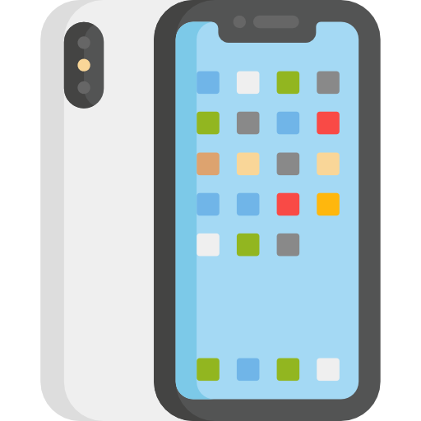
Visão geral do desenvolvimento de aplicativos móveis
O processo de desenvolvimento de aplicativos envolve a criação de software destinado a funcionar em dispositivos móveis.
Com plataformas distintas, como Android e iOS, o desenvolvimento mobile exige uma compreensão profunda das linguagens de programação, frameworks e padrões de design específicos para cada sistema operacional.

Slide 12

Visão geral do desenvolvimento de aplicativos móveis
A importância dessa tarefa reside na capacidade de oferecer soluções personalizadas e convenientes para usuários em movimento.

Slide 13


Visão geral do desenvolvimento de aplicativos móveis
Os aplicativos móveis abrangem uma ampla gama de setores, desde comércio eletrônico e serviços financeiros até educação e saúde.

Slide 14
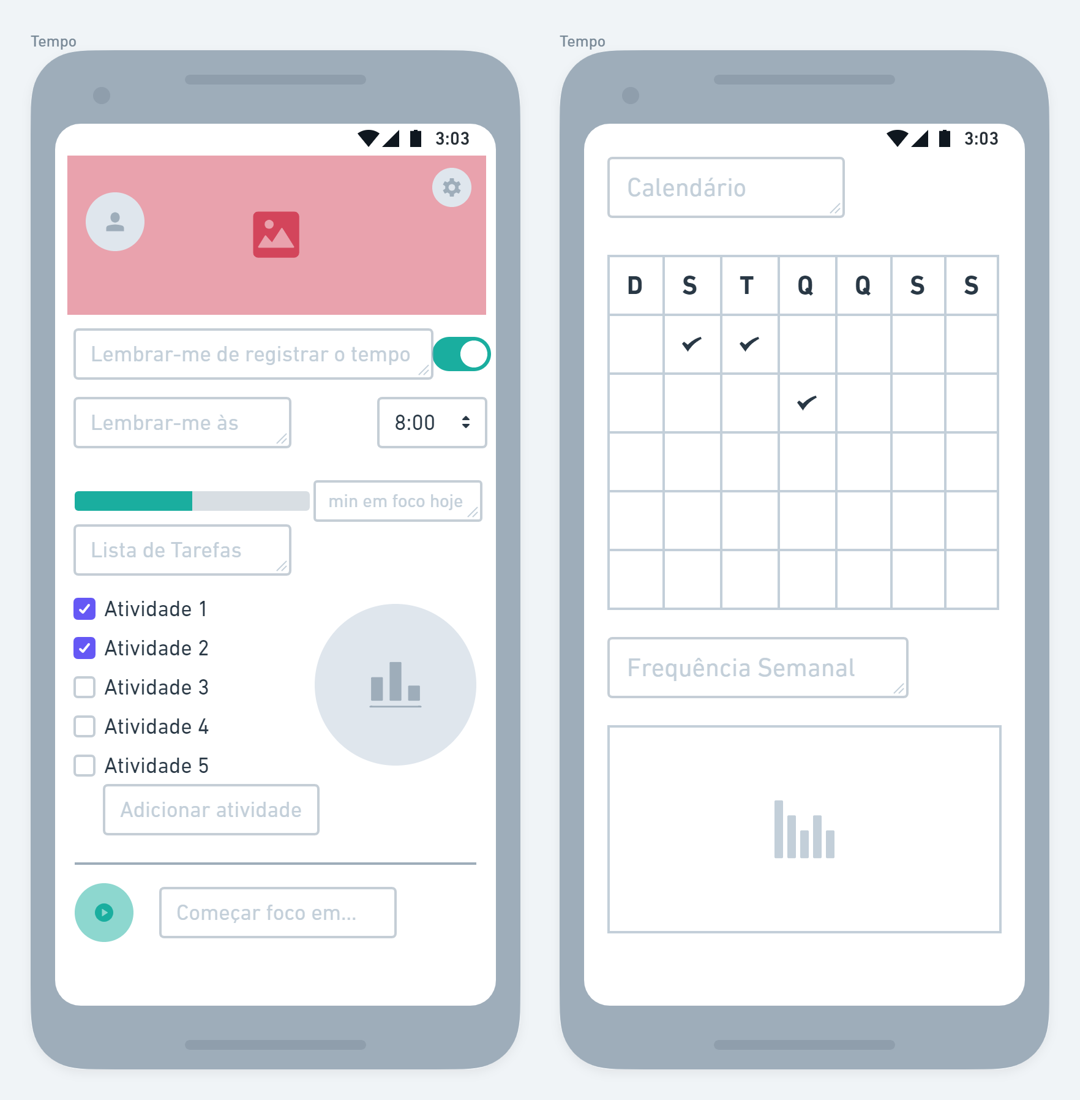


Visão geral do desenvolvimento de aplicativos móveis
Eles otimizam tarefas diárias, proporcionam acesso rápido a informações e entretenimento, além de aprimorarem a produtividade pessoal e profissional.

Slide 15

Visão geral do desenvolvimento de aplicativos móveis
Esse mercado tem apresentado um crescimento fenomenal, impulsionado por avanços tecnológicos, aumento da conectividade e uma demanda crescente por experiências digitais sob medida.
Empresas e desenvolvedores reconhecem o potencial e investem em aplicativos inovadores para atrair e reter clientes.​

Slide 16


Principais tecnologias e plataformas de desenvolvimento
No desenvolvimento de aplicativos móveis, a escolha das plataformas certas é fundamental para atingir o público-alvo e garantir uma experiência de usuário satisfatória. As duas principais plataformas móveis que dominam o mercado são o Android, desenvolvido pelo Google, e o iOS, desenvolvido pela Apple.

Slide 17
Principais tecnologias e plataformas de desenvolvimento
O Android é conhecido por sua ampla adoção em todo o mundo e é usado em uma variedade de dispositivos de diferentes fabricantes. Isso proporciona aos desenvolvedores uma base diversificada de usuários, tornando-o uma plataforma atraente para alcançar uma audiência maior. Por outro lado, o iOS é exclusivo para dispositivos Apple, como iPhones e iPads, mas é amplamente valorizado por sua base de usuários leais e pelo foco na segurança e experiência do usuário.

Slide 18

Principais tecnologias e plataformas de desenvolvimento
Para o desenvolvimento mobile, diferentes linguagens de programação e frameworks são empregados para criar aplicativos eficientes e envolventes.

Slide 19
Mas o que é um Framework?
Bibliotecas de Código: Conjunto de funções e classes pré-escritas que podem ser usadas para realizar tarefas comuns, como manipulação de dados, interação com o banco de dados, e manipulação de arquivos.
Arquitetura e Padrões: Diretrizes e padrões de projeto que ajudam a estruturar o código de maneira eficiente e organizada. Isso pode incluir padrões de design como MVC (Model-View-Controller) ou MVVM (Model-View-ViewModel).

Slide 20
Mas o que é um Framework?
Ferramentas de Desenvolvimento: Ferramentas integradas que ajudam a automatizar tarefas comuns, como compilação de código, testes, e depuração.
Componentes Reutilizáveis: Módulos ou componentes que podem ser facilmente reutilizados em diferentes partes de uma aplicação, aumentando a eficiência do desenvolvimento.

Slide 21
Mas o que é um Framework?
Gerenciamento de Dependências: Ferramentas que facilitam a inclusão e atualização de bibliotecas e outros componentes necessários para o desenvolvimento.
Suporte a Testes: Funcionalidades que facilitam a criação e execução de testes automatizados para garantir a qualidade do código.

Slide 22


Principais tecnologias e plataformas de desenvolvimento
Para o desenvolvimento Android, a linguagem de programação Java tem sido tradicionalmente a escolha predominante. No entanto, com a evolução do Android, o , uma linguagem mais moderna e concisa, tem ganhado popularidade devido à sua robustez e facilidade de uso.

Slide 23


Principais tecnologias e plataformas de desenvolvimento
No ecossistema iOS, a linguagem de programação principal é o Swift, desenvolvida pela Apple. O Swift se destacou por sua segurança, performance e facilidade de leitura, tornando-o uma opção preferencial para muitos desenvolvedores de aplicativos iOS.

Slide 24
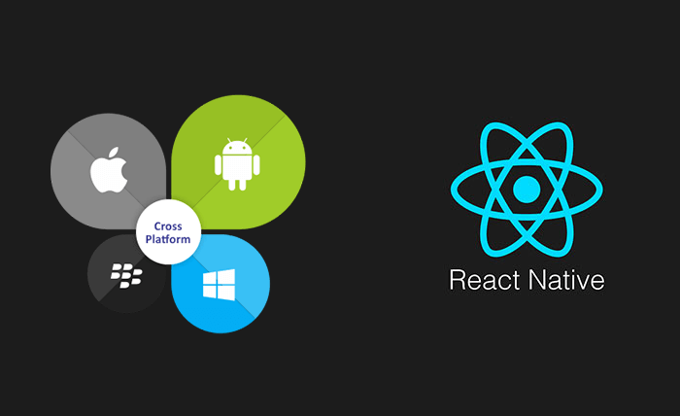

Tecnologias hibridas
Além das linguagens de programação, frameworks como o React Native e o Flutter têm se destacado como soluções multiplataforma que permitem desenvolver aplicativos para ambas as plataformas com uma única base de código, agilizando o processo de desenvolvimento e economizando recursos.

Slide 25
Frameworks: React Native e Flutter
React Native (JavaScript): Permite o desenvolvimento de aplicações móveis usando JavaScript e React.
Flutter (Dart): Um framework da Google para construir nativamente aplicativos compilados para mobile, web e desktop.

Slide 26


Abordagem de desenvolvimento adaptativo
Essa abordagem é projetada para adaptar o layout, os recursos e a funcionalidade de um aplicativo de acordo com as características específicas do dispositivo do usuário.

Slide 27
Abordagem de desenvolvimento adaptativo
O conceito de desenvolvimento adaptativo para dispositivos móveis implica a criação de aplicativos que possam ajustar-se dinamicamente a diversas resoluções de tela e orientações, desde smartphones com telas menores até tablets e dispositivos de maiores proporções. Isso significa que o aplicativo será capaz de se adaptar a diferentes densidades de pixels, proporções de tela e aspectos, mantendo sua usabilidade e apresentação visual.

Slide 28
Abordagem de desenvolvimento adaptativo
Para garantir a compatibilidade entre diferentes dispositivos e tamanhos de tela, os desenvolvedores devem implementar estratégias eficazes.
O uso de layouts flexíveis que se ajustem automaticamente ao tamanho da tela e ao redimensionamento de elementos é uma abordagem comum.
Além disso, a adoção de imagens e ícones escalonáveis com diferentes resoluções garante que os gráficos sejam exibidos corretamente em qualquer dispositivo.

Slide 29
Abordagem de desenvolvimento adaptativo
O design responsivo é um dos pilares fundamentais do desenvolvimento adaptativo. Ele envolve a criação de interfaces que se adaptam de forma fluida a diferentes tamanhos de tela, proporcionando uma experiência de usuário consistente e agradável em todos os dispositivos. Isso inclui a disposição de elementos, tamanhos de fonte e menus que se ajustam conforme o espaço disponível, facilitando a navegação e a interação do usuário.

Slide 30

Inovação em Experiência do Usuário (UX) e Interface (UI)
Nos últimos anos, a inovação em Experiência do Usuário (UX) e Interface (UI) tem se tornado um diferencial crucial para o sucesso de aplicativos móveis. Empresas e desenvolvedores estão cada vez mais focados em oferecer experiências atraentes, intuitivas e personalizadas para seus usuários, buscando garantir a satisfação e fidelização do público.

Slide 31
Inovação em Experiência do Usuário (UX) e Interface (UI)
Tendências atuais em UX e UI para aplicativos móveis incluem:
Microinterações: Pequenas animações e feedbacks visuais que tornam a interação com o aplicativo mais agradável e envolvente.
Dark mode: Uma opção de interface com cores escuras que reduz o brilho da tela, melhorando a legibilidade e economizando energia em dispositivos com tela OLED

Slide 32
Inovação em Experiência do Usuário (UX) e Interface (UI)
Navegação por gestos: Substituindo botões físicos, os gestos intuitivos de toque e deslize permitem uma experiência de navegação mais fluida e imersiva.
Realidade Aumentada (RA) e Realidade Virtual (RV): Integração de tecnologias imersivas que proporcionam interações mais envolventes e relevantes para o usuário.
Inteligência Artificial (IA): Uso de IA para personalizar conteúdo, recomendar produtos ou serviços e oferecer suporte proativo ao usuário.

Slide 33
Inovação em Experiência do Usuário (UX) e Interface (UI)
Personalização e criação de experiências únicas para os usuários têm se tornado uma prioridade na indústria de desenvolvimento de aplicativos móveis. Com base nos dados de comportamento, preferências e histórico de uso do usuário, os aplicativos podem fornecer recomendações personalizadas, ajustar o conteúdo apresentado e adaptar as funcionalidades às necessidades individuais de cada usuário.

Slide 34
Inovação em Experiência do Usuário (UX) e Interface (UI)
Além disso, aplicativos inovadores que se destacam em termos de UX/UI buscam criar uma identidade visual única e memorável. A combinação de elementos visuais atraentes, animações criativas e uma arquitetura de informação bem projetada são fundamentais para proporcionar uma experiência envolvente e facilitar a interação do usuário.

Slide 35

Inovação em Experiência do Usuário (UX) e Interface (UI)
Exemplos de aplicativos inovadores que se destacam em UX/UI incluem:
Spotify: Com uma interface intuitiva e recomendações musicais personalizadas, oferece uma experiência de usuário imersiva e altamente envolvente.

Slide 36

Inovação em Experiência do Usuário (UX) e Interface (UI)
Airbnb: Com uma navegação por gestos e um processo de reserva simplificado, o aplicativo oferece uma experiência de busca e reserva de acomodações excepcional.

Slide 37

Inovação em Experiência do Usuário (UX) e Interface (UI)
Duolingo: Utilizando microinterações e gamificação, torna o aprendizado de idiomas divertido e eficiente.

Slide 38

Inovação em Experiência do Usuário (UX) e Interface (UI)
Uber: Com uma interface minimalista e um processo de solicitação de viagem simples, é reconhecido por sua facilidade de uso e UX eficiente.

Slide 39
Desafios e oportunidades no desenvolvimento mobile
O desenvolvimento mobile apresenta uma série de desafios e, ao mesmo tempo, oferece amplas oportunidades para empresas e desenvolvedores criarem aplicativos inovadores que se destaquem no competitivo mercado de aplicativos móveis.

Slide 40
Desafios e oportunidades no desenvolvimento mobile
As limitações técnicas e de recursos em dispositivos móveis são um dos principais desafios enfrentados pelos desenvolvedores.
Os dispositivos móveis têm poder de processamento e memória limitados em comparação com computadores desktop, o que requer otimização cuidadosa do desempenho dos aplicativos.
A variação de dispositivos, tamanhos de tela e sistemas operacionais exige uma abordagem adaptativa para garantir que os aplicativos funcionem de forma consistente em diferentes ambientes.

Slide 41
Desafios e oportunidades no desenvolvimento mobile
A segurança também é um desafio crítico no desenvolvimento mobile.
Os aplicativos precisam proteger os dados dos usuários, garantir a integridade das transações e resistir a possíveis ataques cibernéticos.
Lidar com essas preocupações de segurança sem comprometer a usabilidade do aplicativo é uma tarefa complexa.

Slide 42
Desafios e oportunidades no desenvolvimento mobile
As limitações técnicas também apresentam oportunidades para a inovação. Os desenvolvedores podem buscar soluções criativas para otimizar o desempenho dos aplicativos, melhorar a eficiência do uso de dados e explorar tecnologias emergentes para aprimorar a experiência do usuário.

Slide 43
Desafios e oportunidades no desenvolvimento mobile
As oportunidades de inovação e diferenciação no mercado de aplicativos móveis são muitas.
As empresas podem encontrar nichos inexplorados ou identificar problemas específicos dos usuários para os quais podem oferecer soluções únicas.
O uso de tecnologias emergentes, como realidade aumentada, inteligência artificial e Internet das Coisas, abre novas possibilidades para a criação de aplicativos inovadores.

Slide 44
Desafios e oportunidades no desenvolvimento mobile
A personalização e à criação de experiências únicas para os usuários são oportunidades valiosas para se destacar no mercado. Aplicativos que oferecem uma experiência envolvente e adaptada às necessidades individuais dos usuários têm maior probabilidade de atrair e reter uma base de usuários fiéis.

Slide 45
Obrigado e até a próxima aula.

